Slide 1
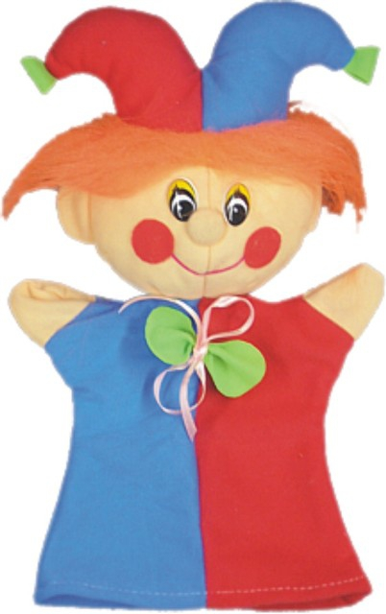
МДОУ «Старошайговский детский сад №2 комбинированного вида» Старошайговского муниципального района РМ
«Театральный уголок»
(консультация для родителей)
Воспитатель: Пьянзина М.М.
МДОУ «Старошайговский детский сад №2
комбинированного вида»

Slide 2
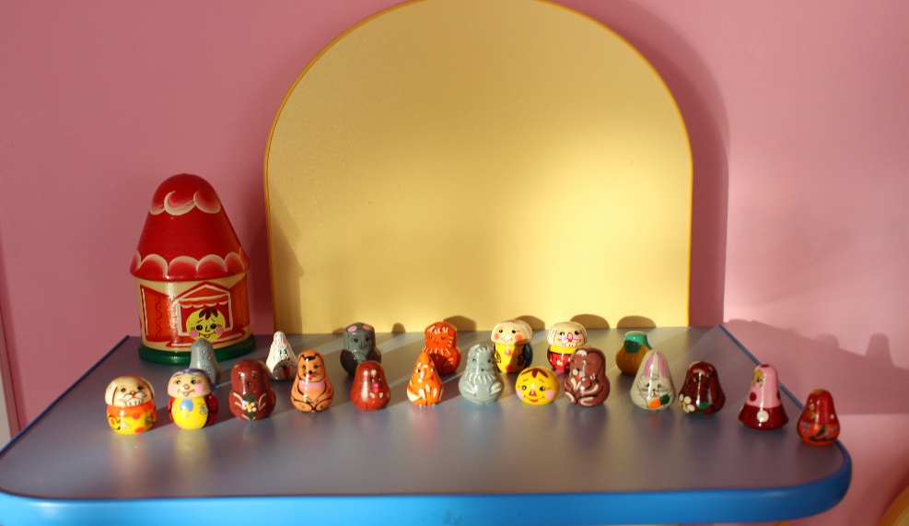
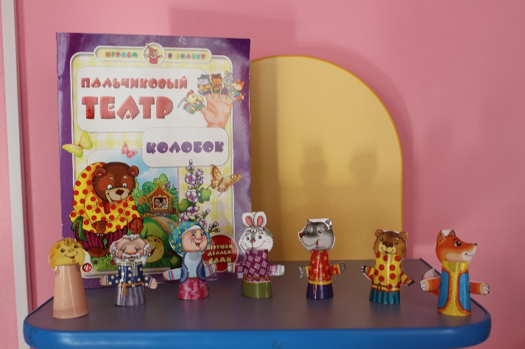
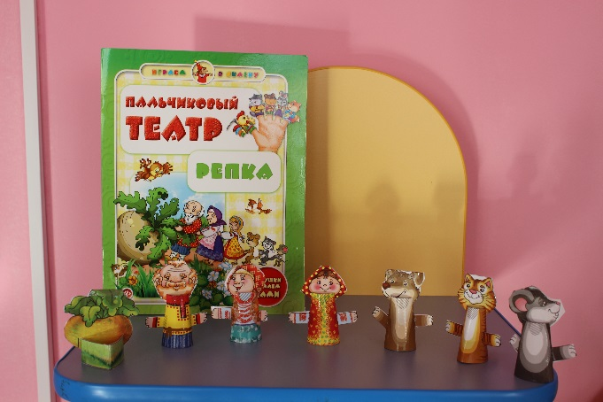
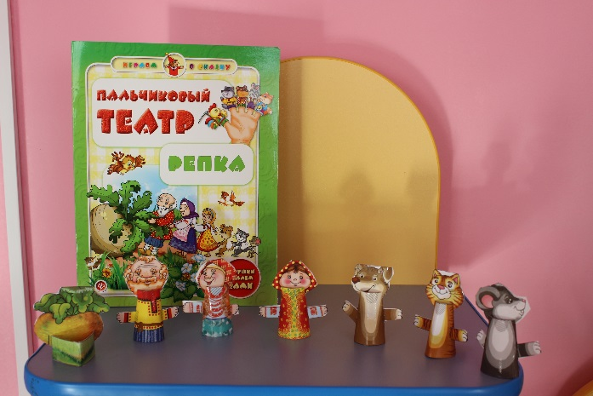
Пальчиковый театр
Пальчиковый театр доступен и легко применяется в детском саду и дома. Фигурки персонажей одеваются на пальчики. Этот театр помогает развивать речь, мелкую моторику рук, учить общению между взрослыми и сверстниками.

Slide 3
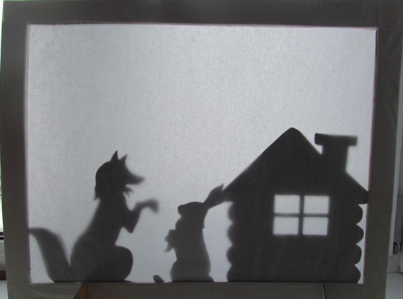
Теневой театр
Теневой театр вернее было бы сказать, театр теней – очень удивительный и зрелищный вид театрального искусства. Силуэтные картинки или предметы могут быть сделаны из обыкновенной бумаги, кальки или картона. Широко известны теневые представления, в которых с помощью ладоней изображаются различные животные и люди. Этот прием можно смело использовать в театре теней.

Slide 4
Настольный театр игрушек
В этом театре используются самые разнообразные игрушки — фабричные и самоделки, из природного и любого другого материала. Здесь фантазия не ограничивается, главное, чтобы игрушки и поделки устойчиво стояли на столе и не создавали помех при передвижении.

Slide 5
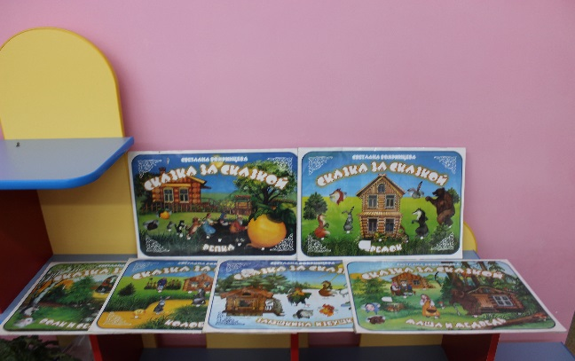
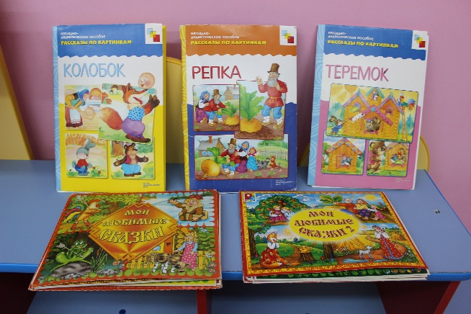
Настольный театр картинок
Все картинки — персонажи и декорации нужно сделать двухсторонними, так как неизбежны повороты, а чтобы фигурки не падали, нужны опоры, которые могут быть самыми разнообразными, но обязательно достаточно устойчивыми. Это обеспечивается правильным соотношением веса или площади опоры с высотой картинки. Чем выше картинка, тем больше или весомее нужна площадь опоры.

Slide 6
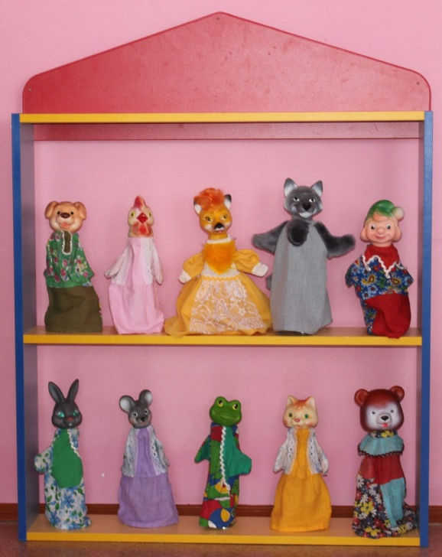
Кукольный театр
Это перчаточные куклы, которые сделаны из твердой головы и приклеенного к ней костюма. Они обычно действуют на ширме, за которой стоит водящий. Таких кукол можно изготовить самостоятельно, используя старые игрушки.

Slide 7
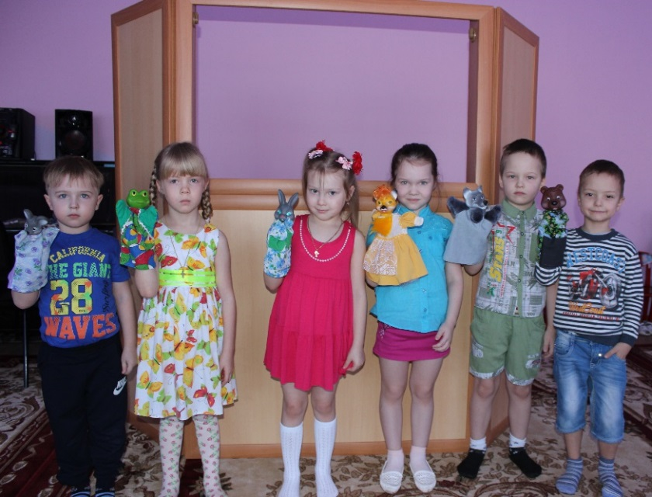
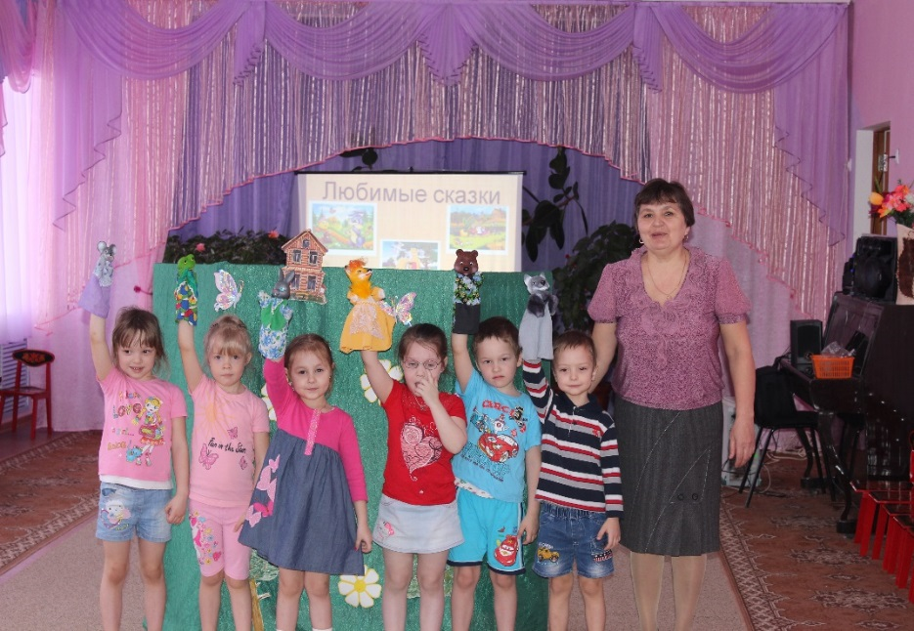
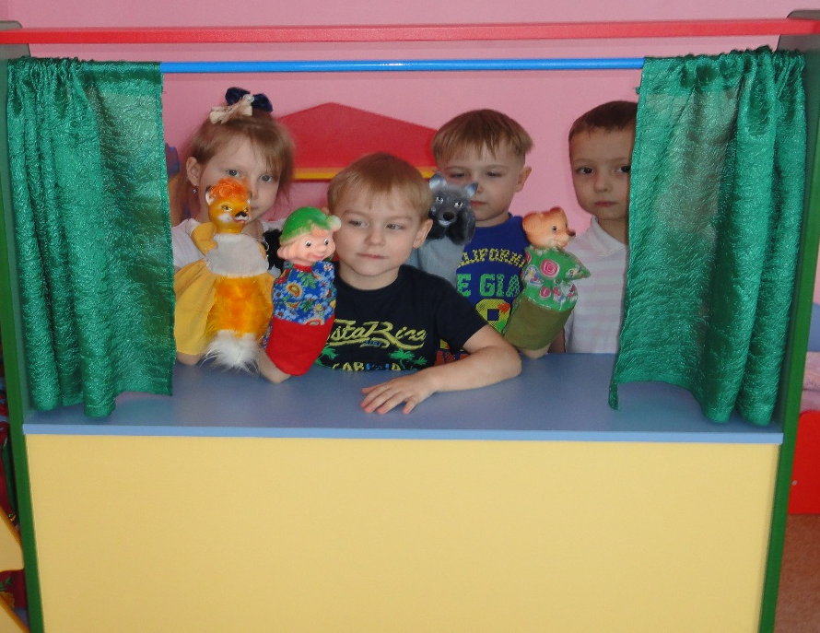
Театрализованные представления
Фото детей

Slide 8
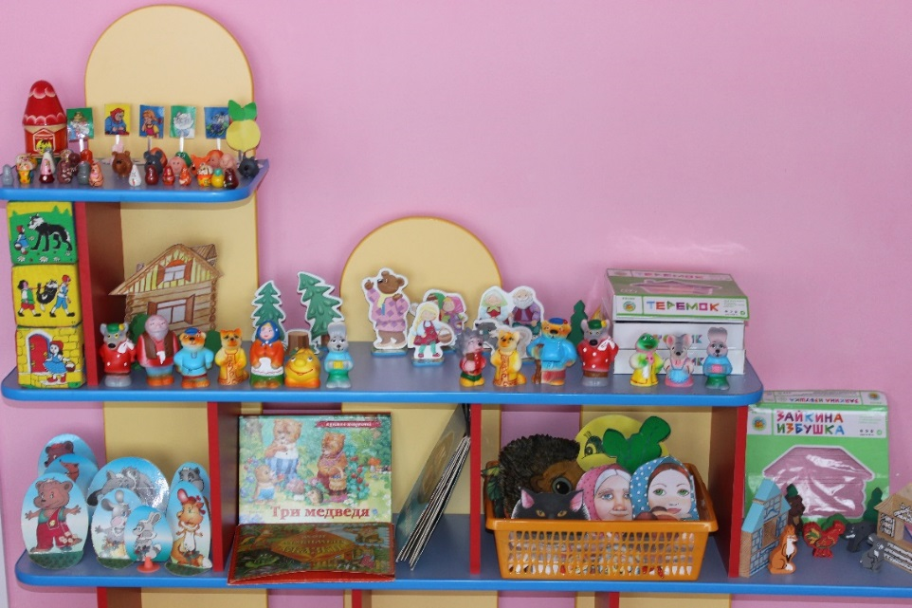
Условия для развития театрализованных игр
В группе организованы уголки для театрализованных представлений, спектаклей. В них отводится место для режиссёрских игр с пальчиковым, настольным театром.
В уголке располагаются:
различные виды театров: бибабо, настольный, театр на фланелеграфе и др.;
реквизит для разыгрывания сценок и спектаклей: набор кукол, ширмы для кукольного театра, костюмы, элементы костюмов, маски;
атрибуты для различных игровых позиций: театральный реквизит, декорации, сценарии, книги.

